Slide 1

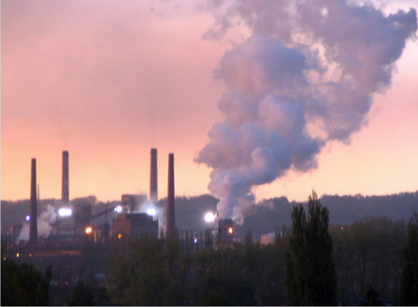
Výsledky výzkumu „PROGRAM OSTRAVA“ :
Vliv znečištěného ovzduší
na zdravotní stav dětí
Radim J. Šrám
Ústav experimentální mediciny AV ČR, Praha
Konference o kvalitě ovzduší v Ostravě 2012, Ostrava, 2. 4. 2012

Slide 2
ZNEČIŠTĚNÍ OVZDUŠÍ 2010
(ČHMÚ)
Lokalita
PM10 µg/m³
PM2.5 µg/m³
B[a]P ng/m³
Ostrava-Poruba
Ostrava-Bartovice
Karviná
Havířov
Praha-Smíchov
Praha-Libuš
České Budějovice
39.9 ± 41.4
61.7 ± 45.6
54.3 ± 50.0
52.9 ± 58.2
37.9 ± 20.1
27.4 ± 16.9
25.2 ± 16.9
33.2 ± 37.0
46.7 ± 38.2
X
X
21.1 ± 14.2
20.3 ± 13.1
X
3.8 ± 6.2
7.2 ± 8.1
6.3 ± 8.8
X
X
0.9 ± 1.2
1.5 ± 1.8
x - neměřeno
R. J. Sram 2012

Slide 3
VÝSLEDKY MOLEKULÁRNĚ EPIDEMIOLOGICKÝCH STUDIÍ
(genomová frekvence translokací-FISH, mikrojadérka,
fragmentace DNA ve spermiích)
koncentrace
> 1 ng B[a]P/m³
v ovzduší
RIZIKO PRO LIDSKÉ ZDRAVÍ
(WHO Bonn 6. 11. 2009)
R. J. Sram 2012

Slide 4
VÝZNAM k-PAU VE ZNEČIŠTĚNÉM OVZDUŠÍ
RIZIKO PRO LIDSKÉ ZDRAVÍ
výsledky
těhotenství
(IUGR, LBW,
působí jako ED)
plodnost
mužů
respirační
nemocnost dětí,
psychický
vývoj
kardiovaskulární
onemocnění,
cukrovka,
nádory
R. J. Sram 2012

Slide 5
PROGRAM OSTRAVA
1.
2.
Projekt
AIRGEN
(MŽP ČR
č. SP/1b3/8/08)
Projekt
AIRTOX
(MŠMT ČR
č. 2B08005)
R. J. Sram 2012

Slide 6
IN VITRO STUDIE
R. J. Sram 2012

Slide 7

Profiles of collected samples
Locality | Time of collection | Volume of air [m³] | PM_{2.5} [μg/m³] | B[a]P [ng/m³] | c-PAU [ng/m³]
Ostrava-Bartovice | 03/2009 | 29 900 | 36.7 | 13.6 | 81.6
Ostrava-Poruba | 03/2009 | 35 200 | 25.8 | 4.28 | 27.2
Karvina | 04/2009 | 47 400 | n.a. | 1.88 | 12.1
Trebon | 11-12/2008 | 44 700 | 11.4 | 1.11 | 7.92
Filter from Ostrava- Bartovice
R. J. Sram 2012
Notes:
V ostravských lokalitách ve dnech s vysokým znečištěním docházelo k zahlcování filtrů (např. už po 3h), takže je celkový objem prosátého vzduchu nižší.
V PM v jednotlivých lokalitách veliký rozdíl není, ale v koncentraci B(a)P a k-PAU je lokalita Bartovice výrazně nejhorší.
Karviná rovněž velmi znečištěná, ale odběry probíhaly v dubnu, kdy bylo příznivější počasí/rozptylové podmínky.
Naopak Třeboň, která by na tom co do znečištění ovzduší měla být nejlépe, byla odebrána v listopadu a prosinci, kdy byly rozptylové podmínky horší než v březnu a dubnu. Z tohoto hlediska je pro nás nejzajímavěší srovnávat Ostravu-Bartovice a Ostravu-Porubu, neboť byly odebírány zároveň.

Slide 8
EXPOSURE TO B[a]P – STATIONARY MONITORING
Correlation of DNA adducts induced by extracts from PM2.5
with the content of B[a]P and c-PAHs for studied localities
(Trebon, Prague–Libus, Ostrava-Poruba, Ostrava-Bartovice, Karvina)
DNA adducts vs. B[a]P
DNA adducts vs. c-PAHs
20.0
20.0
R²=0.779
R²=0.762
16.0
16.0
12.0
12.0
Adducts / 10⁸ nucleotides/m³
Adducts / 10⁸ nucleotides/m³
8.0
8.0
4.0
4.0
0.0
0.0
0
0.5
1
1.5
2
2.5
2
4
6
8
10
12
B[a]P ng/m³
c-PAHs:
cPAHs ng/m³
dibenzo[a,h]anthracene(DB[ah]A)
benzo[ghi]perylene (B[ghi]P)
chrysene (CHRY)
indeno[1,2,3-cd]pyrene (I[1,2,3-cd]P)
benz[a]anthracene (B[a]A)
benzo[b]fluoranthene (B[b]F)
benzo[k]fluoranthene (B[k]F)
benzo[a]pyrene (B[a]P)
R. J. Sram 2012

Slide 9
PROGRAM OSTRAVA - NOVÉ POZNATKY
Studie in vitro:
studium mechanismů toxického působení látek vázaných
na respirabilních prachových částicích
biologická aktivita extraktů z PM2.5 je podmíněna zejména
koncentrací k-PAU vázaných na povrchu částic
vysoké koncentrace k-PAU v MSK ve srovnání s jinými lokalitami
v ČR (Praha, Třeboň, Teplice) jsou výsledkem znečištění ovzduší
průmyslem
R. J. Sram 2012

Slide 10
ZDRAVOTNÍ STAV
U DĚTÍ
R. J. Sram 2012

Slide 11
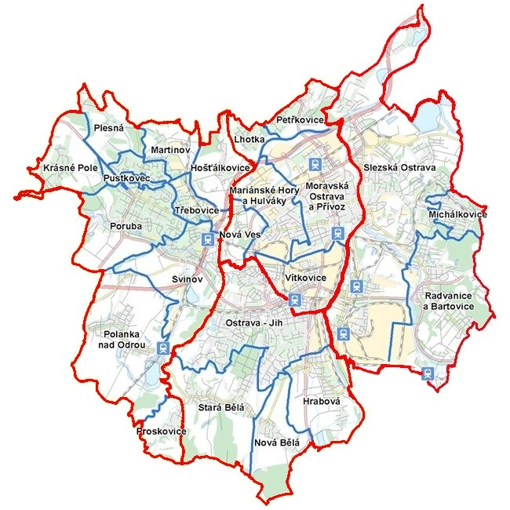
O. centrum
O. západ
O.
východ
O.
jih

Slide 12
ZÁNĚTY -
- horních cest dýchacích + průdušek + hrtanu a průdušnice
+ plic + angína + z. středního ucha
R. J. Sram 2012

Slide 13
HCD kumulativní incidence/100 dětí/0-5 let

Slide 14
PROGRAM OSTRAVA - NOVÉ POZNATKY
Zdravotní stav dětí
Významné zvýšení respirační nemocnosti dětí
z Ostravy R&B v předškolním věku,
zejména v 1. roce života
(negativní ovlivnění imunity ?)
R. J. Sram 2012

Slide 15
ASTHMA BRONCHIALE
U DĚTÍ
R. J. Sram 2012

Slide 16

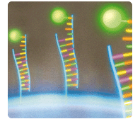
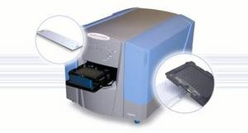
ANALÝZA GENOVÉ EXPRESE
Princip čipové technologie
Human HT-12 v3 Expression BeadChip
12 pozic pro 12 různých vzorků; detekce transkriptů téměř celého lidského
genomu současně (48 804 prób pro stejný počet transkriptů)
      próba = fragment DNA, představuje 1 gen
      transkripty – značení fluorescenční barvou + vazba na příslušné (komplementární) próby
        Illumina Beadstation 500 GX
        detekce intenzity fluorescenčního signálu jednotlivých prób
        čím větší intenzita signálu → větší počet transkriptů
        → větší aktivita genu
R. J. Sram 2011

Slide 17
HIEARARCHICAL CLUSTERING
OF DIFFERENTIALLY EXPRESSED GENES
IN ASTHMATIC (red) AND HEALTHY (green) CHILDREN SAMPLES
R. J. Sram 2012

Slide 18
Comparison of ‘no asthma’ or ‘asthma’
Results from the two regions
There is a significant amount of differentially expressed genes comparing the 2 ‘no asthma’ or the 2 ‘asthma’ groups, respectively, indicating a strong region effect
The Venn diagrams below show the number of significant transcripts obtained with these two comparisons and with the disease-independent comparison ‘control’ vs. ‘Ostrava’
P-value ≤ 0.01
P-value ≤ 0.01
fold change ≥ 1.5
no asthma control
vs. no asthma Ostrava
asthma control
vs. asthma Ostrava
no asthma control
vs. no asthma Ostrava
asthma control
vs. asthma Ostrava
control vs. Ostrava
control vs. Ostrava
R. J. Sram 2012

Slide 19
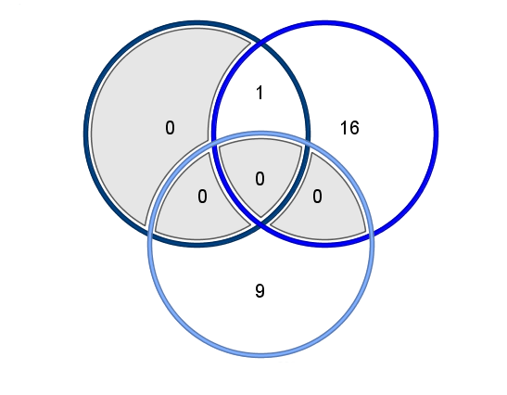
Comparison of
„no asthma“ vs. „asthma“ t-test results
In the Venn diagrams shown below, the t-test results obtained using all experiments either with a p-value cutoff of 0.01 or a p-value cutoff of 0.01 and at least a 1.5 fold change are compared
P-value ≤ 0.01
P-value ≤ 0.01
fold change ≥ 1.5
no asthma
vs. asthma
no asthma
vs. asthma
control region
no asthma
vs. asthma
no asthma
vs. asthma
control region
genes
specific
for asthma
in Prachatice
genes
specific
for asthma
in Ostrava
no genes
common
for both
regions
no asthma
vs. asthma
Ostrava
no asthma
vs. asthma
Ostrava
R. J. Sram 2012

Slide 20
DIFERENCIÁLNÍ GENOVÁ EXPRESE
Prachatice asthma
RefSeq ID | Symbol | Popis | p-value | Změna (fold change)
NM_014442.1 | SIGLEC8 | sialic acid binding Ig-like lectin 8 | 0.00005282 | 1.64
NM_145898.1 | CCL23 | chemokine (C-C motif) ligand 23 | 0.000002378 | 1.61
NM_001828.4 | CLC | Charcot-Leyden crystal protein | 0.0002203 | 1.61
NM_031897.2 | CACNG6 | channel, voltage-dependent, gamma subunit 6 | 0.00123 | 1.51
NM_000230.1 | LEP | leptin (obesity homolog, mouse) | 0.007019 | 0.64
Ostrava asthma
RefSeq ID | Symbol | Popis | p-value | Změna (fold change)
NM_001033556.1 | PPM1B | protein phosphatase 1B | 0.0005879 | 1.87
NM_000184.2 | HBG2 | hemoglobin, gamma G | 0.229 | 1.73
NM_016633.2 | AHSP | alpha hemoglobin stabilizing protein | 0.00001008 | 1.65
NM_001925.1 | DEFA4 | defensin, alpha 4, corticostatin | 0.0142 | 1.63
NM_001031683.1 | IFIT3 | interferon-induced protein with tetratricopeptide repeats 3 | 0.002719 | 0.60

Slide 21
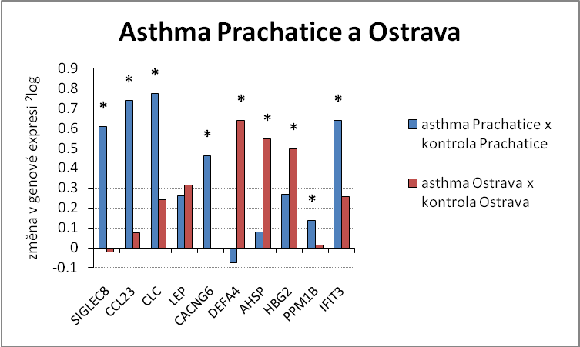
qPCR VERIFIKACE

Slide 22
VÝSLEDKY –
geny pro asthma Ostrava a pro asthma Prachatice
Prachatice
    SIGLEC8, CCL23, CLC, CACNG6 – souvislost s přítomností eosinofilů; eosinofilní zánět se vyskytuje u alergického typu asthma
    LEP – také souvislost s asthma
  Ostrava
    DEFA4 – souvislost s přítomností neutrofilů; neutrofilní zánět – příznak nealergického typu asthma
    AHSP – stabilizace hemoglobinu α
    HBG2 – souč. fetálního hemoglobinu (obs. 2α a 2γ podjednotky), vyšší afinita k O₂
    IFIT3, PPM1B – souvisí se zánětem, asthma???

Slide 23
PROGRAM OSTRAVA - NOVÉ POZNATKY
Studium vlivu genetické výbavy na astma u dětí
Asthma bronchiale na Prachaticku –
alergický typ astmatu, odpověď na alergen
Asthma bronchiale v Ostravě –
nealergický typ astmatu, vyvolán iritanty –
znečištěné ovzduší ETS, virové infekce
R. J. Sram 2012

Slide 24
PROGRAM OSTRAVA – HODNOCENÍ RIZIKA
1)
Koncentrace B[a]P > 1 ng/m³/rok (standard EU) jsou dlouhodobě překračovány
Prokázaným důsledkem současného znečištění ovzduší je zvýšená nemocnost dětí předškolního věku, asthma bronchiale u dětí, a kardiovaskulární úmrtnosti
Současná nepříznivá environmentální zátěž bude ovlivňovat zdravotní stav populace MSK patrně i příštích 20-30 let
Na úrovni vlády ČR je nutné přijmout opatření, aby se znečištění ovzduší snížilo na úroveň jiných oblastí ČR
2)
3)
4)
R. J. Sram 2012

Slide 25
PODĚKOVÁNÍ
O.
R.
E.M.
M.
F.
Z.
H.
A.
A.
P.
Beskid
Brdička
Dejmková
Dostál
Dostálová
Kotěšovec
Krejčík
Líbalová
Milcová
Pastorková
Rössner, Jr.
A.
E.
J.
J.
I.
M.
O.
V.
N.
J.
H.
Rössnerová
Rychlíková
Schmuczerová
Skorkovský
Solanský
Špátová
Štveráková
Švecová
Tabashidze
Topinka
Votavová
L.
Z.
E.
Holý
Pokorná
Schallerová
KÚ Ostrava
MP Karviná
MP Havířov
MP Praha 1 a 5
Dobrovolníci
z Radvanic
R. J. Sram 2012
Notes:
25
Jmena napsat cesky:hacky a carky

Slide 26
PODĚKOVÁNÍ
Podpořeno granty
MŽP ČR
Projekt AIRGEN (čís. SP/1b3/8/08)
MŠMT ČR
Projekt AIRTOX (čís. 2B08005)
R. J. Sram 2012

